Slide 1
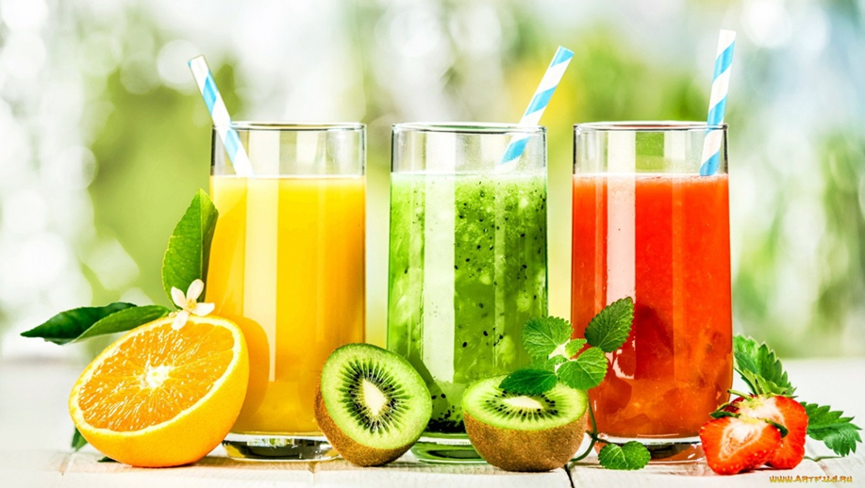
«Сколько в соке сока?»
Выполнил ученик 3 Б класса МОУ СОШ № 82 г.Саратова
Дорофеев Алексей
Руководитель: Костина Н.В.

Slide 2
Цель:
провести тестирование соков на содержание в них искусственных красителей, ароматизаторов и подсластителей.

Slide 3
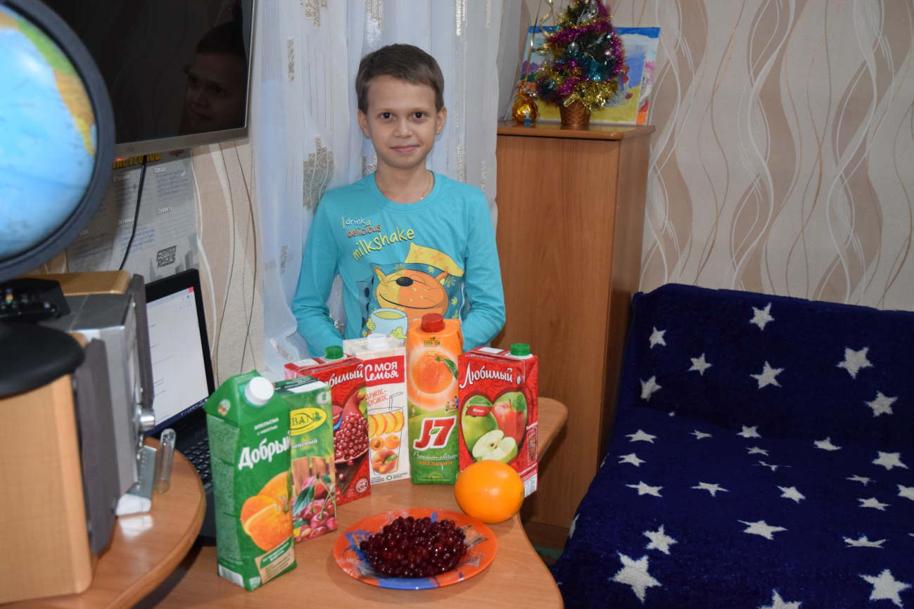
Объект:
соки разных производителей.

Slide 4
Задачи:
1.Провести опрос среди детей на предпочтения при выборе напитков;
2.Научится тестировать соки на содержание в них искусственных красителей, ароматизаторов и подсластителей в домашних условиях;
3.Сформировать правильные ценностные предпочтения при выборе напитка.

Slide 5
Гипотеза:
если выявить, в каких соках не содержится искусственных красителей, ароматизаторов и подсластителей, то такой сок можно рекомендовать для регулярного употребления.

Slide 6
Методы исследования:
1.Метод эксперимента;
2.Метод опроса;
3.Наблюдение.

Slide 7
Результаты опроса
1 место Мультифруктовый
2 место Яблочный
3 место Персиковый
4 место Вишневый
5 место Апельсиновый

Slide 8
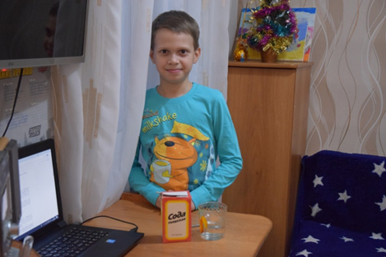
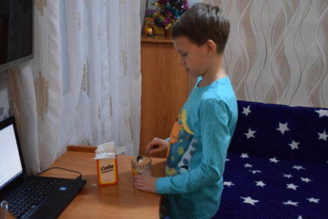
Первый тест — на содержание искусственных красителей
красные соки

Slide 9
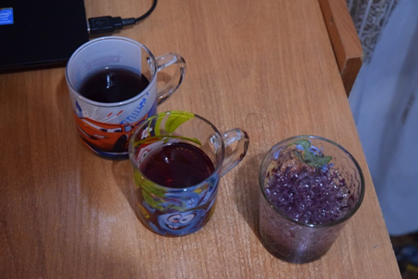
Результат тестирования красных соков: из трёх представленных образцов сока красного цвета не содержит красителей сок, выжатый мной из клюквы и вишнёвый сок «Кубай». Только они поменяли цвет после добавления содового раствора. Цвет гранатового сока «Любимый» остался неизменным, что свидетельствует о наличии в нем искусственных красителей.
.

Slide 10
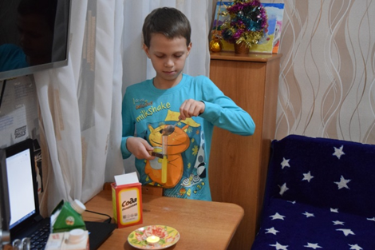
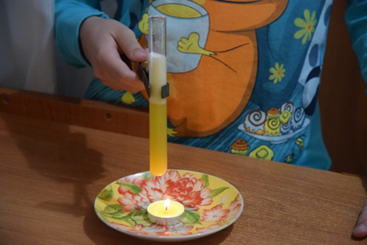

Slide 11
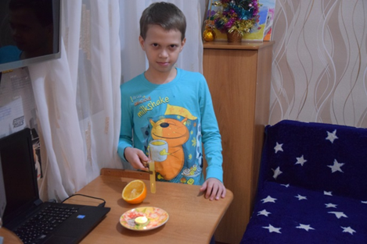
Результат тестирования оранжевых соков: из четырёх представленных образцов сока оранжевого цвета не содержит красителей только сок из апельсина, который мы выжали сами. Все остальные содержат красители.

Slide 12
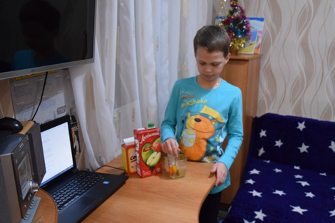
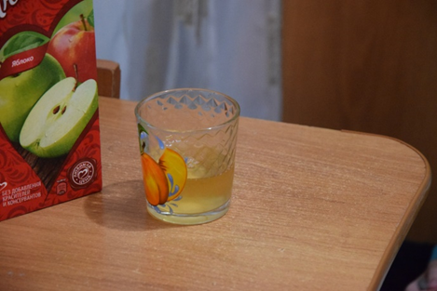
Результат тестирования яблочного сока: яблочный сок «Любимый» цвет не изменил это значит, что он содержит красители.

Slide 13
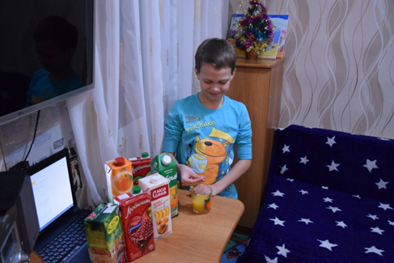
Тест второй — проверка на содержание искусственных ароматизаторов.
Результат тестирования: искусственные ароматизаторы во всех купленных соках не обнаружены.

Slide 14
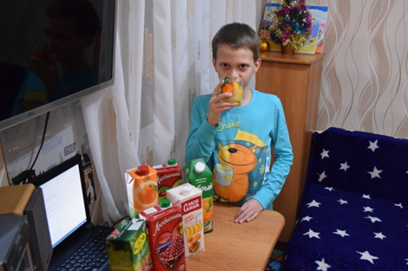
Тест третий — проверка на содержание искусственных подсластителей.
Результат тестирования: чувство сладости у тестируемых соков сохраняется разное время.

Slide 15
Сводная таблица результатов тестирования соков
Соки | Содержание красителей | Содержание ароматизаторов | Содержание подсластителей
Апельсиновый сок с мякотью «J-7» | + | - | 1минута
Апельсиновый нектар «Добрый» | + | - | 4 минуты
«Моя семья» абрикос-персик | + | - | 2 минуты
Самостоятельно выжатый апельсиновый сок | - | - | Без сахара
Вишнёвый сок «Кубай» | - | - | 2 минуты
Гранатовый сок «Любимый» | + | - | 4 минуты
Самостоятельно выжатый сок из клюквы | - | - | Без сахара
Яблочный сок «Любимый» | + | - | 2 минуты

Slide 16
ВЫВОДЫ
Из всех образцов сока, 1-ое место занимают соки, которые я сам выжал из клюквы и апельсина, 2-ое место занимает вишнёвый сок «Кубай», 3-ье место — апельсиновый сок с мякотью «J-7». А гранатовый сок «Любимый» не должен называться «соком», так как в нём содержатся искусственные красители.

Slide 17
ЗАКЛЮЧЕНИЕ
Тема моего исследования является очень актуальной, так как каждый потребитель сока должен знать его качество. Некачественные соки могут вызвать аллергические реакции, расстройство пищеварения и оказать другие нежелательные воздействия на организм.
Теперь вы сами можете проверить, что за сок стоит у вас в холодильнике. И будьте внимательны при покупке соков.

Slide 18
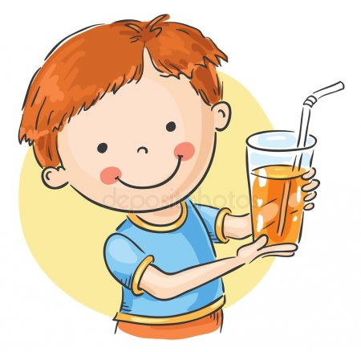
Спасибо за внимание!

